Slide 1
Земля Людей или Земля Отходов!
Сценарий экономическо-экологического праздника «Земля Людей или Земля Отходов»
Разработал : учитель технологии МАОУ «ООШ №32 »г. Анжеро-Судженска , Конева Татьяна Владимировна

Slide 2
Кузнецкая наша земля.
Богата родная Россия,
Но прямо скажу без прикрас,
Что края любого красивей
Наш юный, могучий Кузбасс.
Люблю его твердую поступь,
Дыханье заводов и шахт,
Огней яркозвездную россыпь
В его молодых городах.
И сталью и углем богата
Родная сторонка моя.
Любимая как хороша ты,
Кузнецкая наша земля!

Slide 3
1.Привлекательно;
2.Очень красиво;
3.Выглядит безобразно.
Как выглядит Кузнецкая котловина из космоса?

Slide 4
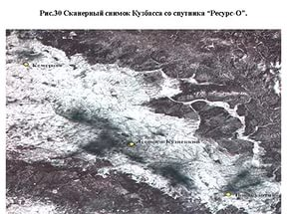

Slide 5
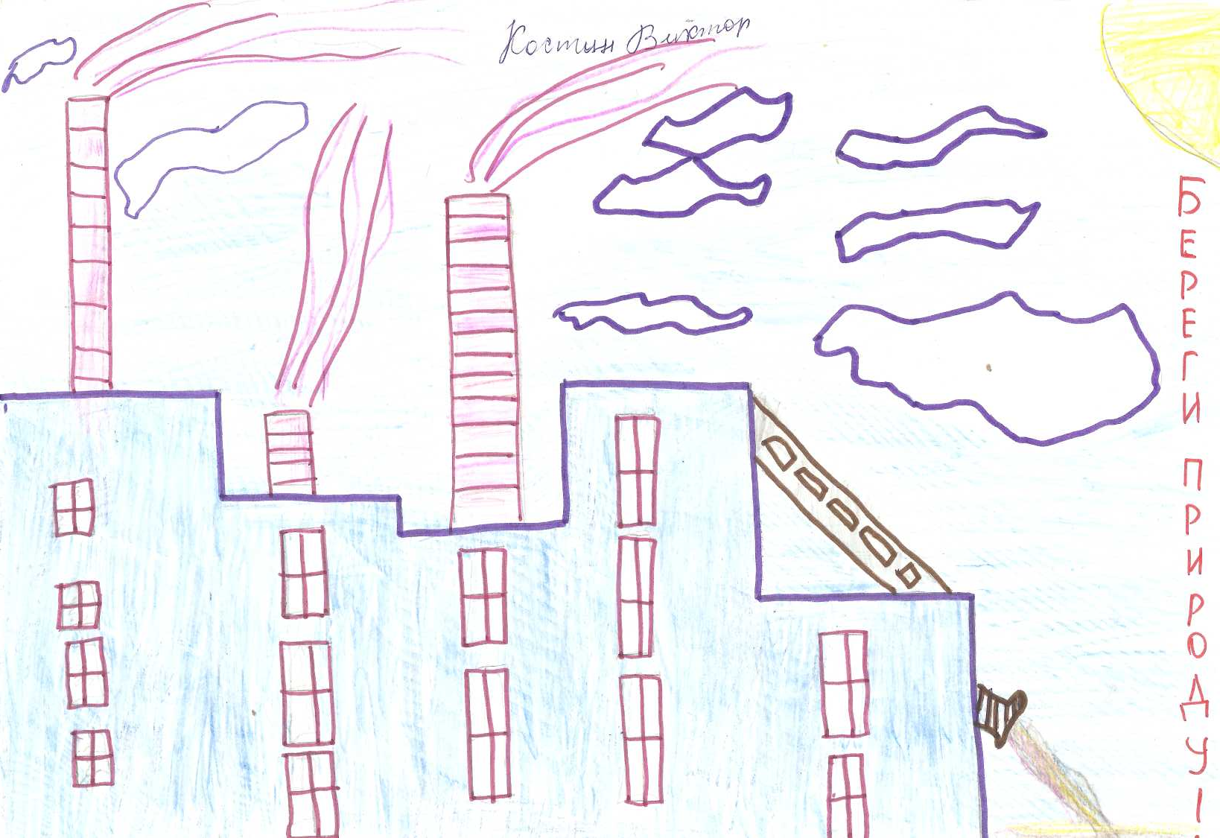

Slide 6
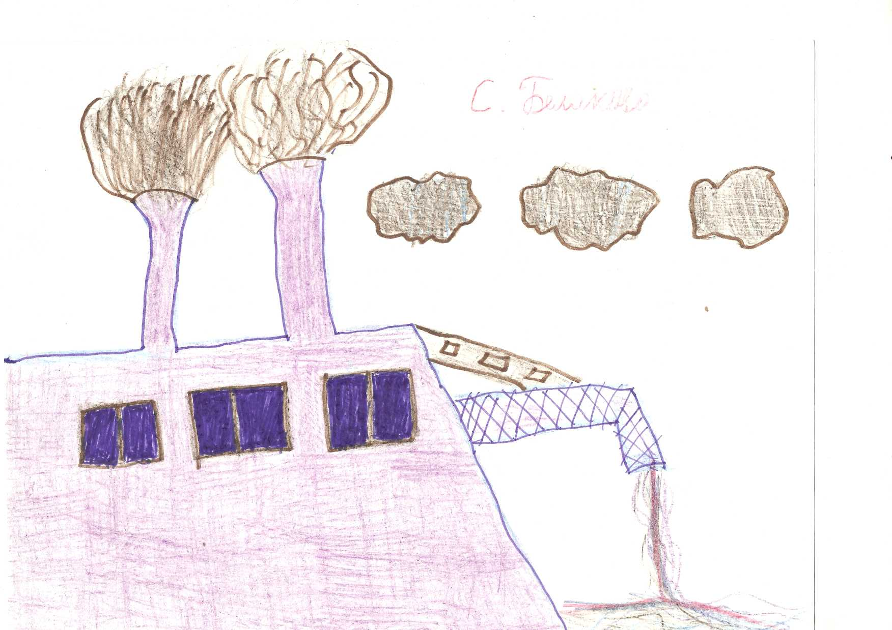

Slide 7


Slide 8
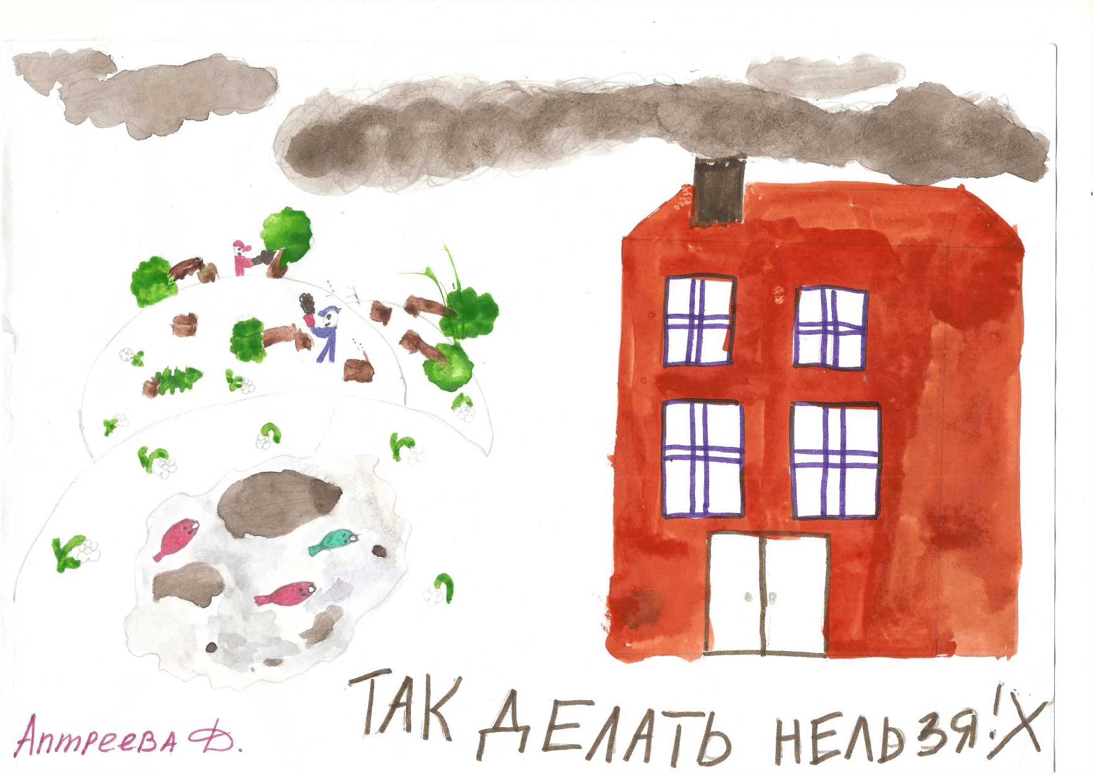

Slide 9
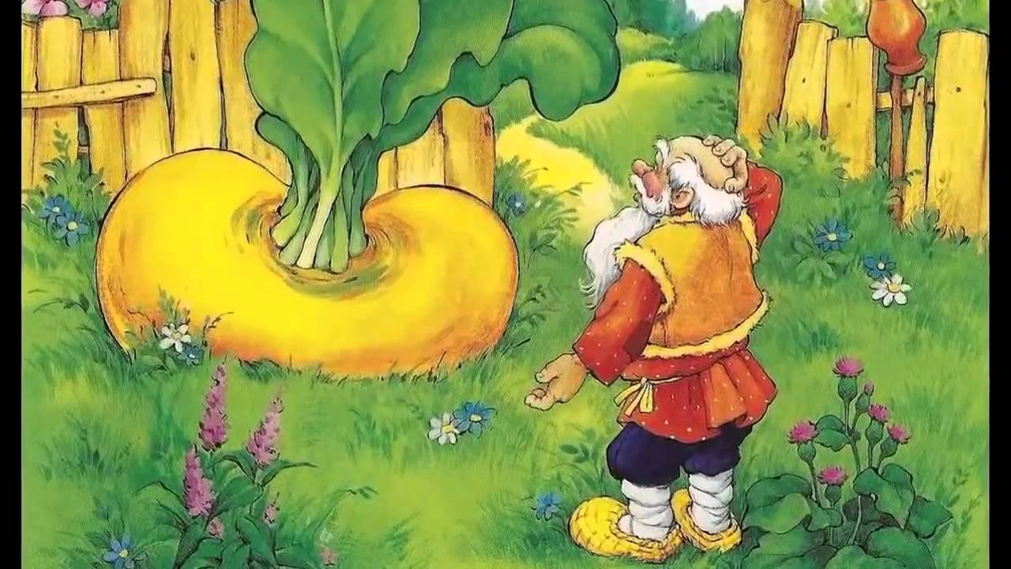

Slide 10
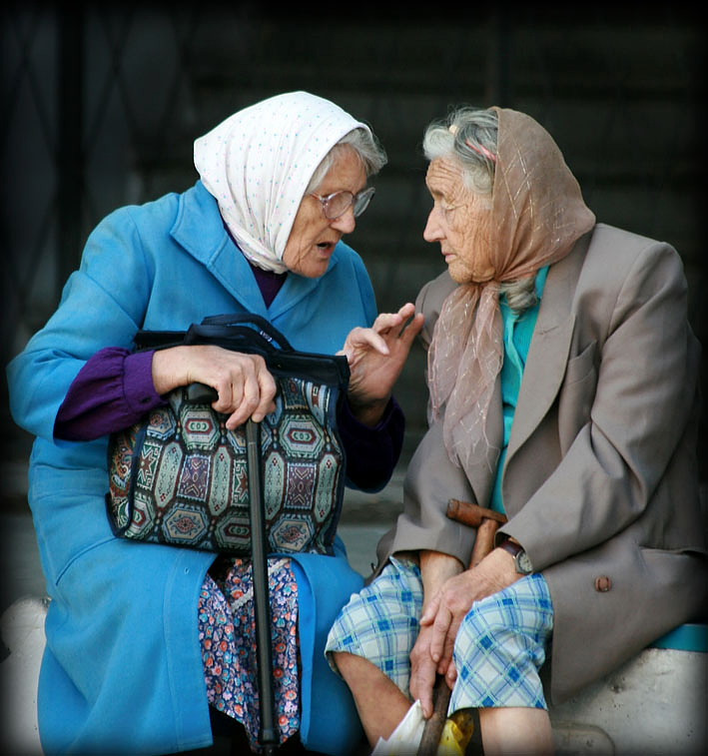

Slide 11
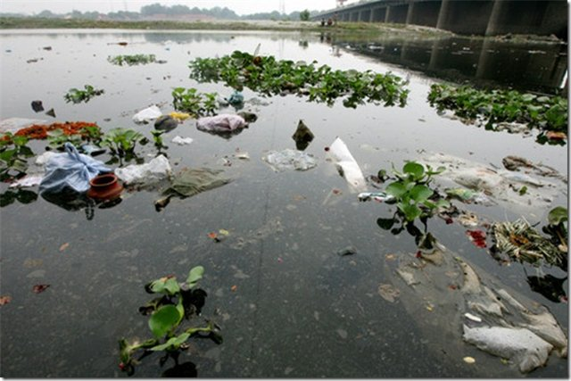

Slide 12
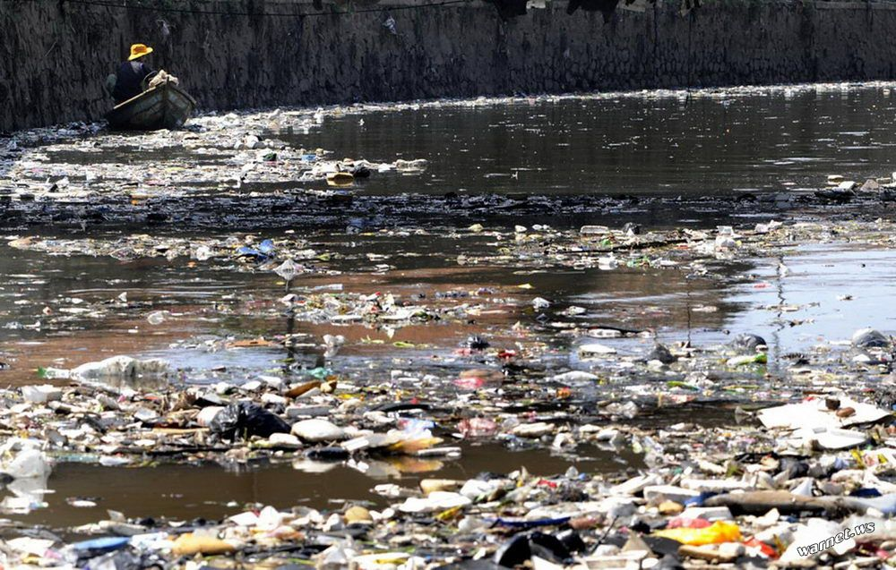

Slide 13
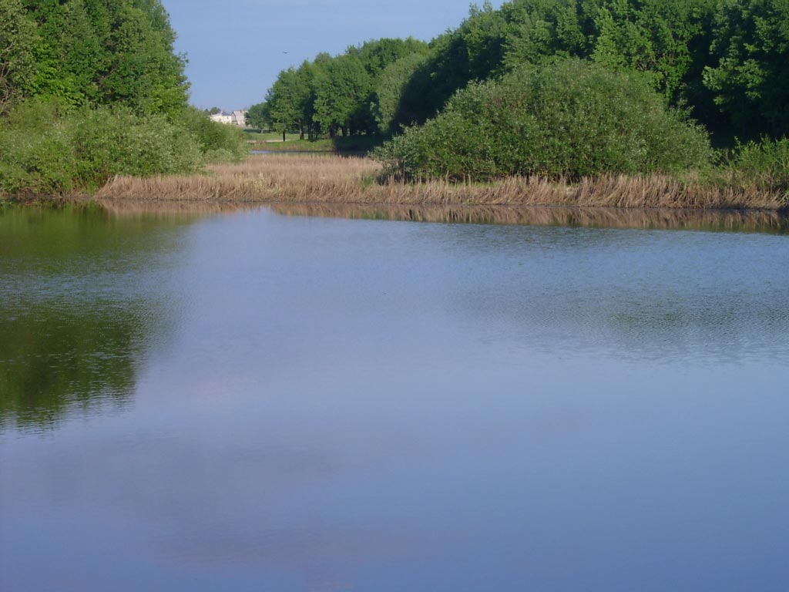

Slide 14
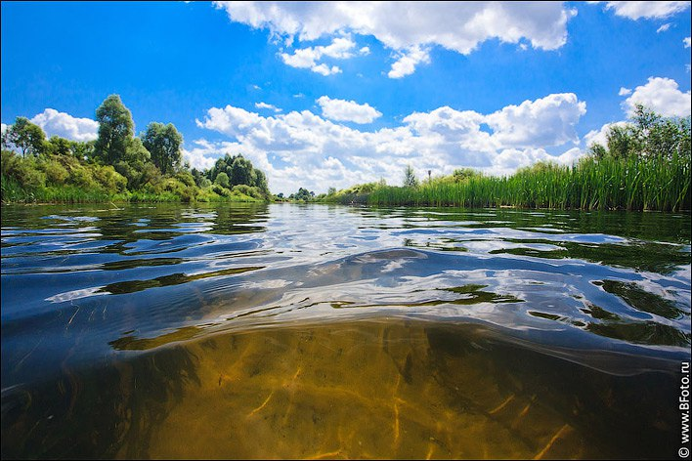

Slide 15



Slide 16


Slide 17
Берегите природу!

